Slide 1
РАСПРЕДЕЛЕННЫЕ ПРОГРАММНЫЕ СИСТЕМЫ
Агрегатор эвакуаторов

Slide 2
Описание проекта
Проект представляет из себя систему, в которой для клиента предоставлены все условия для заказа эвакуатора, а для исполнителя все условия для выполнения этого заказа

Slide 3
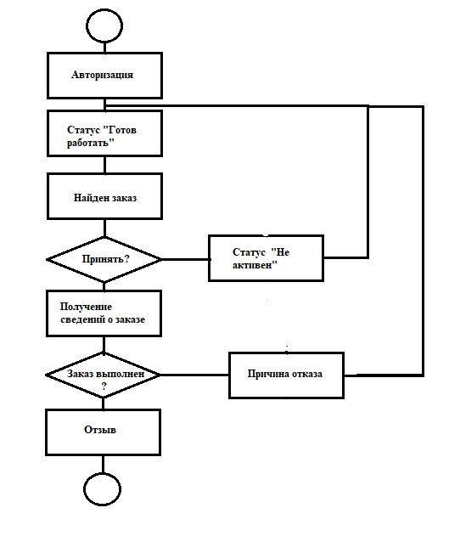

Slide 4
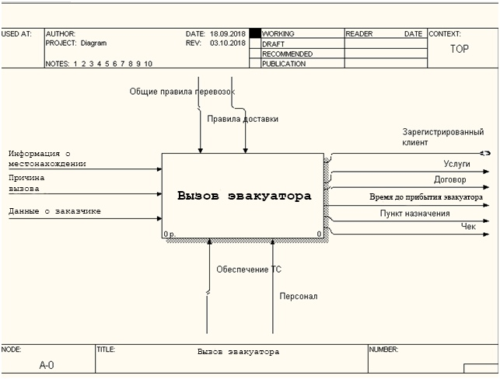


Slide 5
Классы
NavigationDrawerActivity
CompaniesAdapter
MainMapFragment
CheckOrderStatusService
CreateOrderAsync
GetCompaniesAsync
MainMapFragment
MyLocation

Slide 6
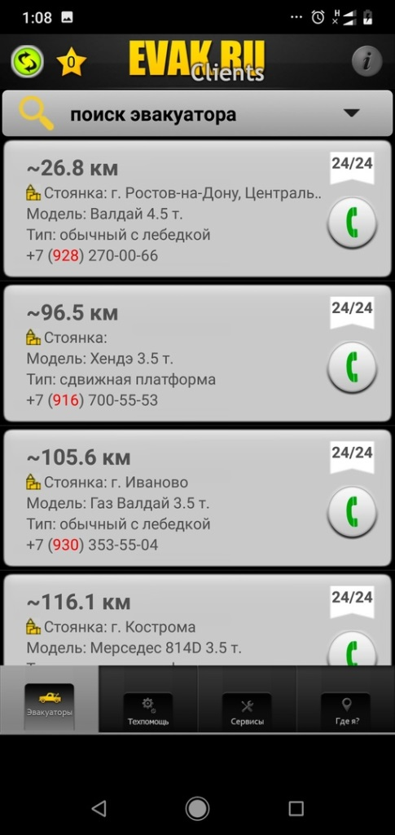
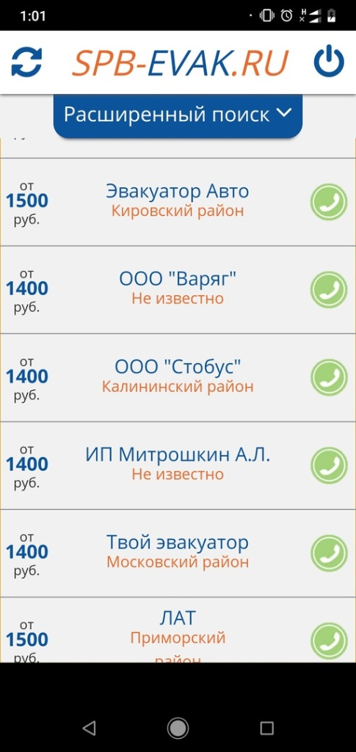
Анализ конкурентов
Evak.ru
Все эвакуаторы России

Slide 7
Приемущества
Целью данной разработки является автоматизация процесса вызова эвакуатора, снижение денежных и временных затрат, путем предоставления наилучших предложений на рынке как по цене, так и по времени, а также уменьшение количества участников процесса и их взаимодействия между собой

Slide 8
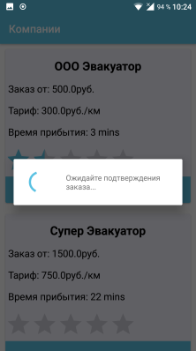
Пример интерфейса приложения

